Slide 1





TRƯỜNG TIỂU HỌC ..................
CHÀO MỪNG CÁC EM ĐẾN VỚI TIẾT
TIẾNG VIỆT LỚP 1
Giáo viên: ......................

Slide 2
Bài 72: ươm ươp

Slide 3

1
ươp
Hoa mướp vàng ươm, bướm bay rập rờn.
ươm
ươm

Slide 4
Đọc
2
ươm
ươp
b
ươm
bướm
ươm

Slide 5
Đọc
2
ươm
ướm
ươm
đượm
gươm
ươm
chườm
ươm
lượm
ươm
mướp
ươp
nượp
ướp
ươp
ươp

Slide 6

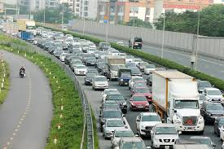
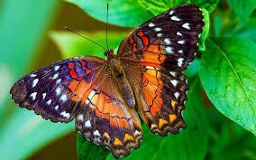
ươm
con bướm
nườm nượp
ươm
ươp
giàn mướp
ươp

Slide 7
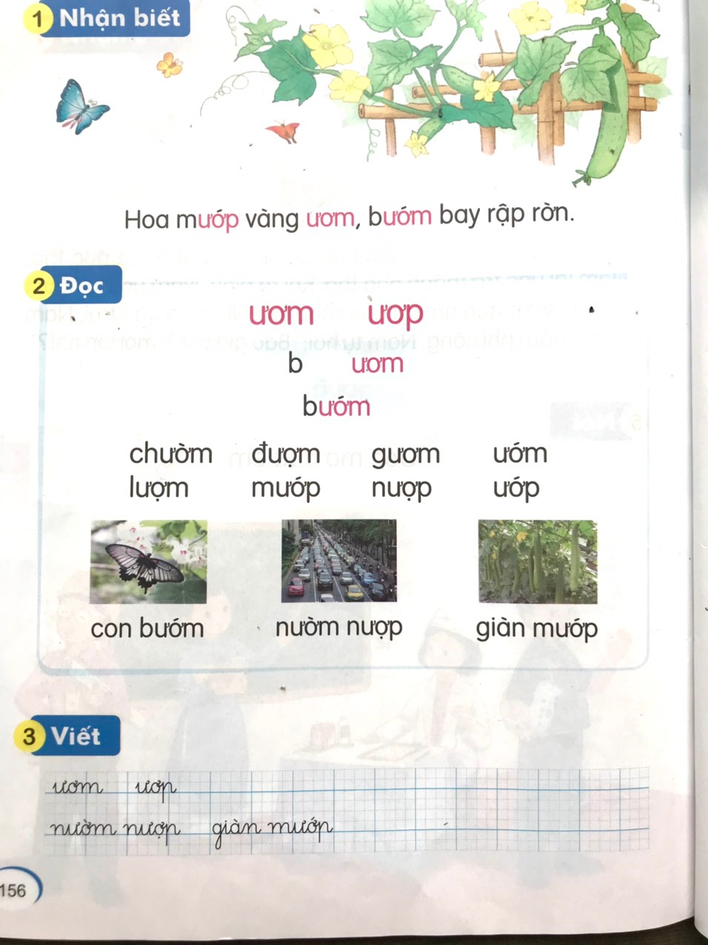

Slide 9

Giải lao

Slide 10
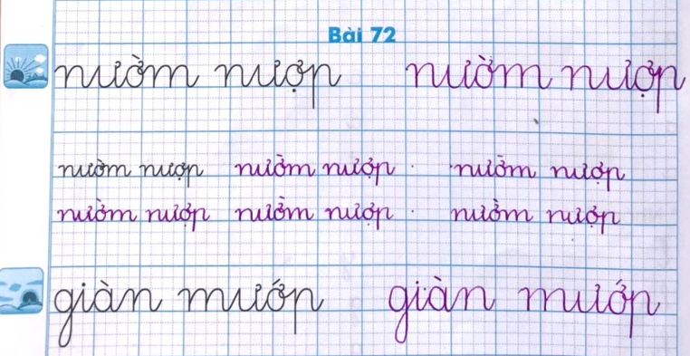
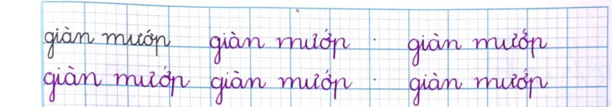

Slide 11
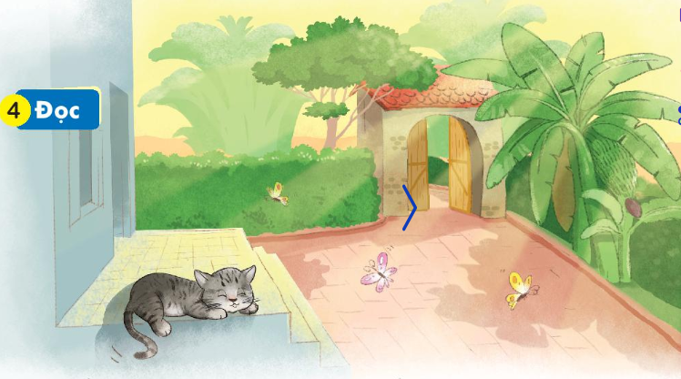
Nắng vàng ươm như mật trải khắp sân. Chú mèo mướp thảnh thơi nằm sưởi nắng bên thềm. Mắt chú lim dim ra điều thích thú. Mấy sợi ria mép rung rinh. Đừng thấy mèo ta hay nằm dài mà nghĩ chú lười. Sưởi nắng giúp mèo dẻo dai hơn đấy.

Slide 12
Nắng vàng ươm như mật trải khắp sân. Chú mèo mướp thảnh thơi nằm sưởi nắng bên thềm. Mắt chú lim dim ra điều thích thú. Mấy sợi ria mép rung rinh. Đừng thấy mèo ta hay nằm dài mà nghĩ chú lười. Sưởi nắng giúp mèo dẻo dai hơn đấy.
1
2
3
4
5
6

Slide 14
Nắng vàng ươm như mật trải khắp sân. Chú mèo mướp thảnh thơi nằm sưởi nắng bên thềm. Mắt chú lim dim ra điều thích thú. Mấy sợi ria mép rung rinh. Đừng thấy mèo ta hay nằm dài mà nghĩ chú lười. Sưởi nắng giúp mèo dẻo dai hơn đấy.

Slide 15
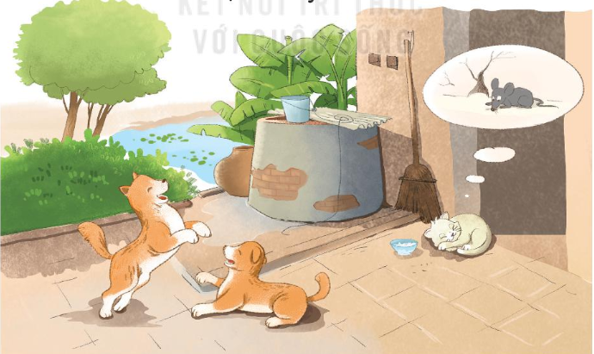
5
Nói
Vật nuôi yêu thích

Slide 16





CẢM ƠN THẦY CÔ
VÀ CÁC EM HỌC SINH
The end

